Slide 1



数据增强驱动的电力系统分布式经济调度方法研究
汇报人：李健翔
指导老师：康重庆教授
时间：2025年3月27日
Notes:
大家好，我的题目是基于数据增强驱动的电力系统分布式经济调度方法研究

Slide 2
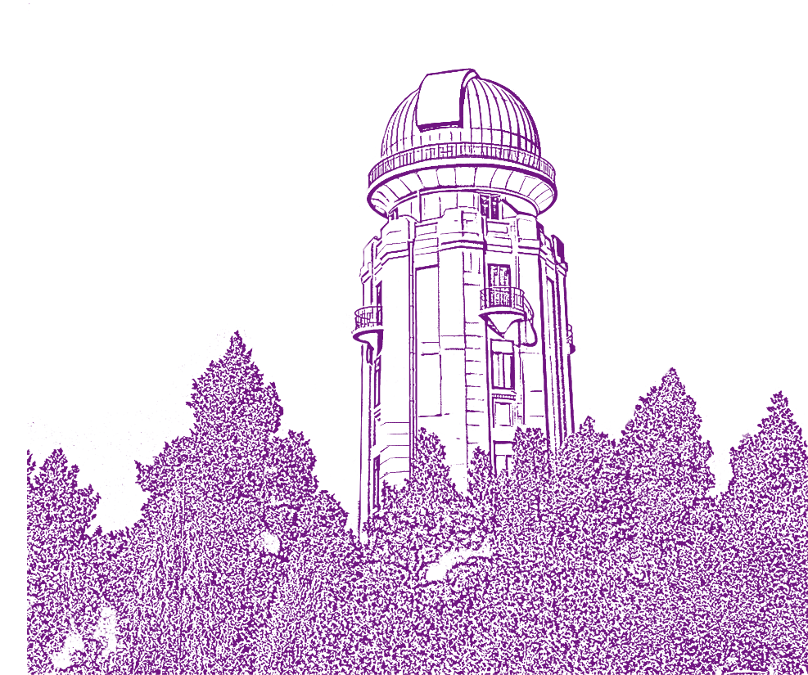
目录
课题背景
CONTENTS
问题形成
研究思路与进展
后续计划
Notes:
今天我将从以下几个方面展开

Slide 3


课题背景
从模型驱动到数据驱动：范式的变革
随着深度学习和大模型技术的发展，传统依赖物理模型和数学优化的求解范式正逐步向数据驱动的方法转变。这种变化在处理复杂问题时展现出更强的适应性和效率。
数据驱动方法的优势：非线性问题快速响应
由于电力系统调度涉及高度非线性的约束和实时性要求，数据驱动的方法能够更好地应对复杂的非线性关系，并提高调度决策的响应速度，它们能更快地生成高质量的调度方案，从而提高系统运行效率。
数据驱动方法的挑战：可解释性与安全性
由于深度学习模型的“黑箱”特性，其可解释性较差，难以提供明确的决策依据。在电力系统等对安全性要求极高的场景下，这一问题限制了数据驱动方法的广泛应用
引入对偶问题，提高模型可信度
Notes:
课题的背景，首先是从模型驱动到数据驱动的计算范式的变革。近年来，深度学习和大模型技术的迅猛发展正在深刻地重塑各行各业。自2012年Imagenet大赛中AlexNet凭借深度卷积神经网络取得突破性胜利以来，数据驱动成为越来越重要的一环。数据驱动方法对于非线性问题的响应非常快速，在电力系统对实时性要求比较高的环节有很强的应用价值。但是由于深度学习模型黑箱的特性，可解释性比较差。在电力系统等对安全性要求极高的场景下数据驱动的广泛应用受到一定限制。我们认为引入对偶问题，通过对偶分解和对乘子以及最优解的迭代可以提高模型的安全性。

Slide 4
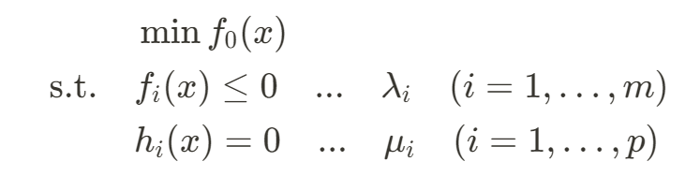
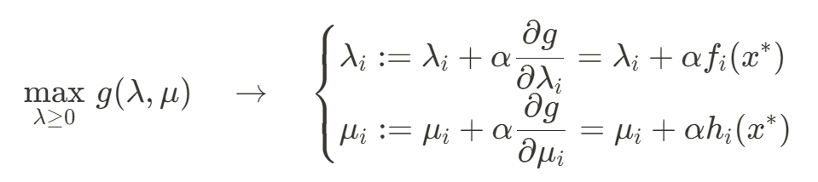
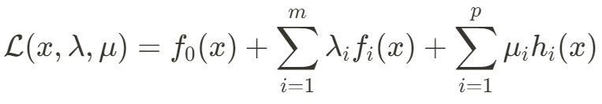

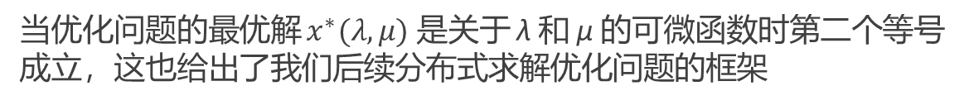
问题形成
首先考虑一般的凸优化问题：
通过这个问题的拉格朗日对偶问题，我们可以尝试给出拉格朗日乘子的梯度上升迭代方式：
它的拉格朗日函数是：
这个问题的拉格朗日对偶函数：
当优化问题的最优解 $x^{∗}(λ,μ)$ 是关于 λ 和 μ 的可微函数时第二个等号成立，这也给出了我们后续分布式求解优化问题的框架
Notes:
下面为大家介绍一下这个我们问题一般的数学框架。

Slide 5
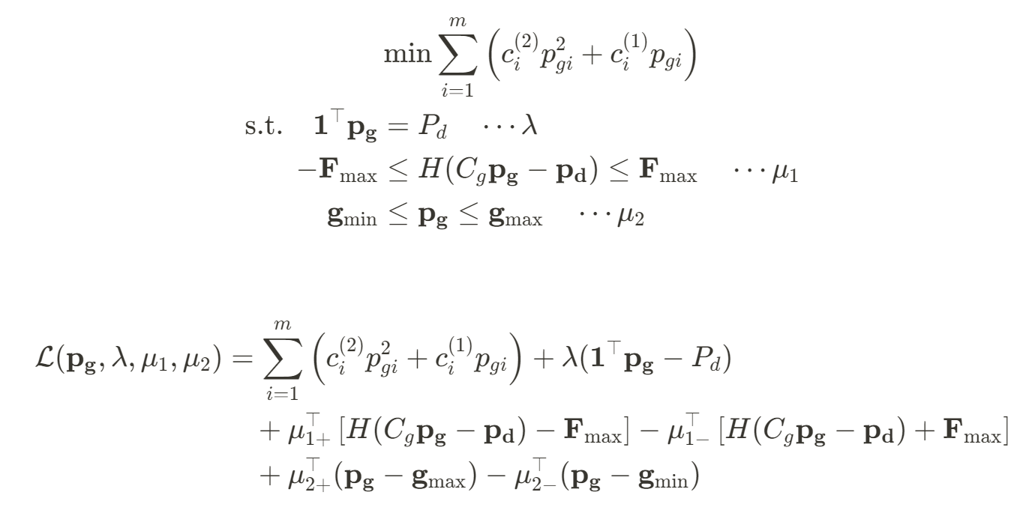
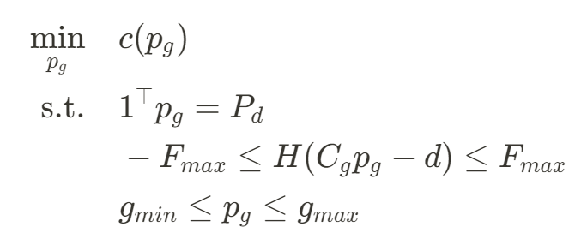
问题形成
电力系统经济调度问题：
QP

Slide 6
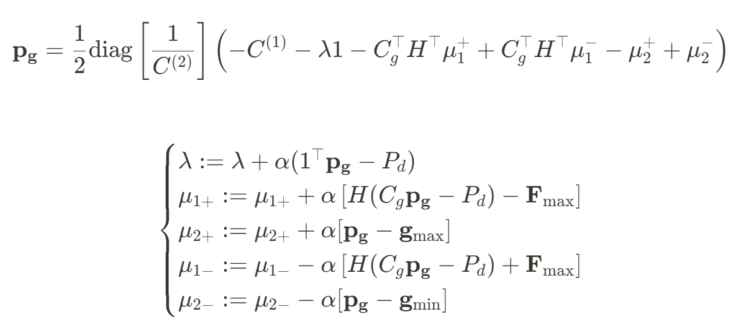
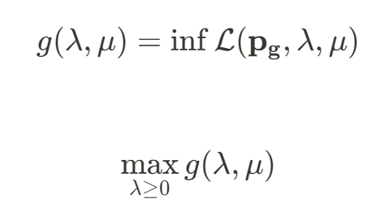
问题形成
对拉格朗日函数求下界得到出力的迭代规则
梯度上升
对偶问题：

Slide 7
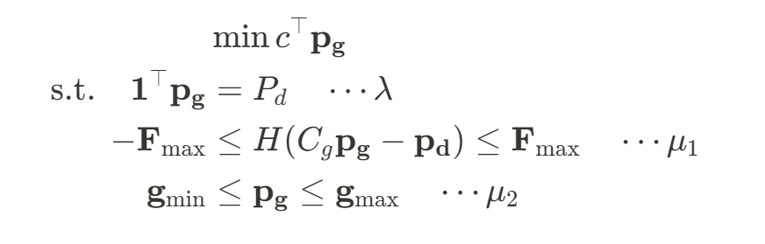
问题形成
电力系统经济调度问题：
LP

Slide 8
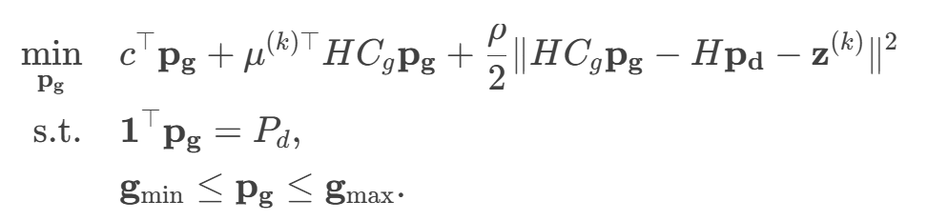
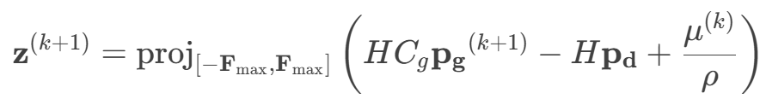
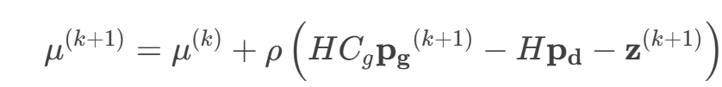
问题形成
对于电力系统经济调度问题一般写成下面的形式：
ADMM
Notes:
交替方向乘子法

Slide 9
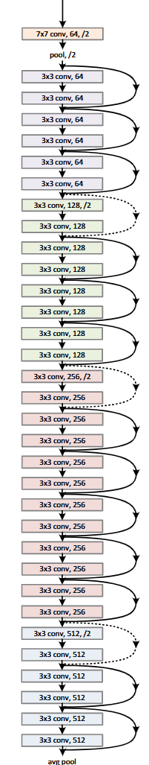
研究思路与进展
梯度下降分布式求解最终输出
准备数据集
数据预处理
ResNet
输出最优解和拉格朗日乘子
Notes:
这是整个研究的思路

Slide 10
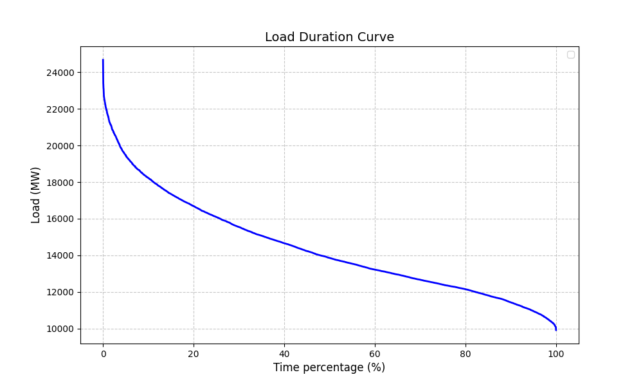
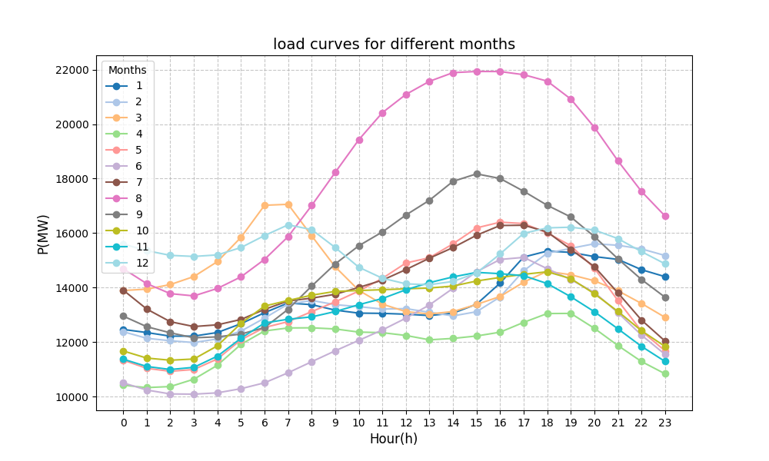
研究思路与进展
梯度下降分布式求解最终输出
准备数据集
数据预处理
ResNet
输出最优解和拉格朗日乘子
PJM 2024.3-2025.3的真实数据（负荷、风电、光伏）作为场景配置 IEEE case118
Notes:
在数据集准备阶段，我们从PJM上获得了2024.3到2025.3的负荷、风电、光伏数据用于配置118节点模型，这里展示了数据的负荷持续曲线和同一个节点每个月一号的负荷曲线

Slide 11
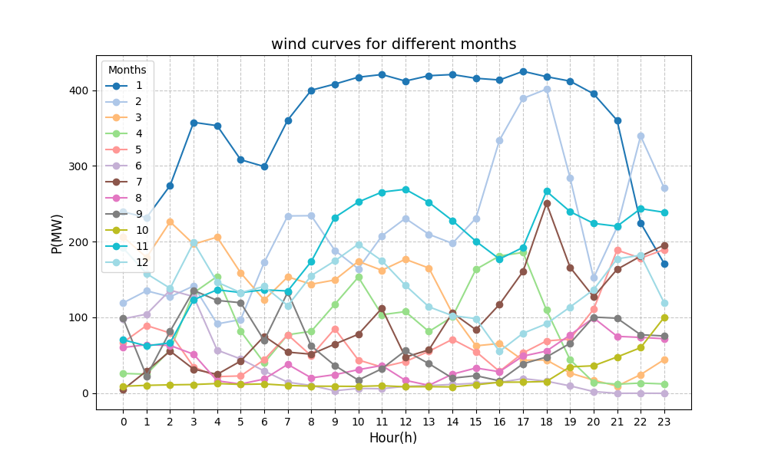
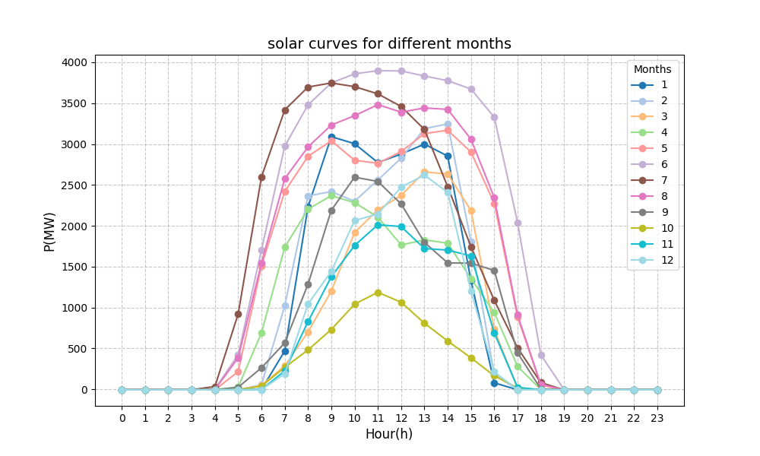
研究思路与进展
梯度下降分布式求解最终输出
准备数据集
数据预处理
ResNet
输出最优解和拉格朗日乘子
PJM 2024.3-2025.3的真实数据（负荷、风电、光伏）作为场景配置 IEEE case118
Notes:
这里是风电和光伏的出力曲线

Slide 12
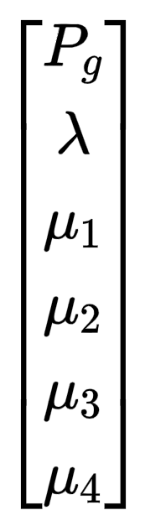
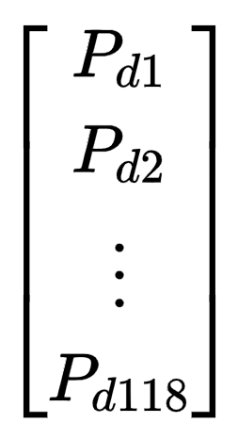
研究思路与进展
梯度下降分布式求解最终输出
准备数据集
数据预处理
ResNet
输出最优解和拉格朗日乘子
求解DCOPF
发电机最优出力
功率平衡约束乘子
线路潮流上限约束乘子
线路潮流下限约束乘子
发电机出力上限约束乘子
发电机出力下限约束乘子
Input
118节点负荷
Output
Dim = 535
Notes:
数据集由两个部分组成，一部分是118个节点的负荷数据，一部分是求解DCOPF后获得的。。。

Slide 13
研究思路与进展
梯度下降分布式求解最终输出
准备数据集
数据预处理
ResNet
输出最优解和拉格朗日乘子
稀疏特性处理
数据标准化
划分训练集/测试集
Notes:
接下来对数据做一些预处理

Slide 14
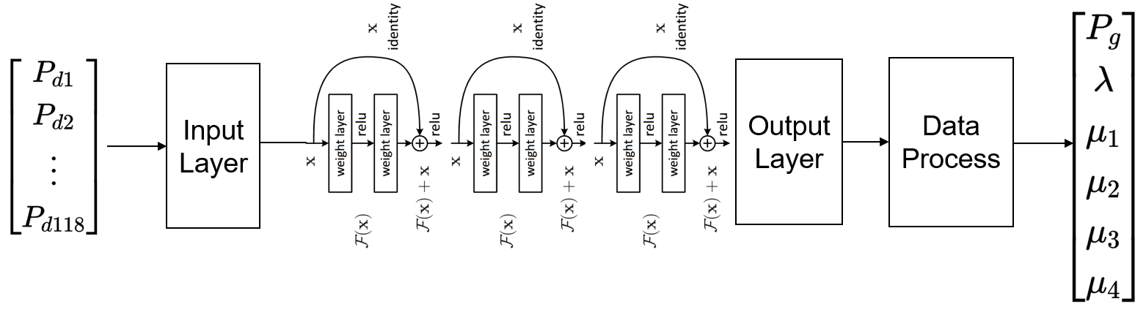
研究思路与进展
梯度下降分布式求解最终输出
准备数据集
数据预处理
ResNet
输出最优解和拉格朗日乘子
Notes:
训练模型的部分，经过一些尝试，我们最后选择了ResNet。模型结构如下：

Slide 15
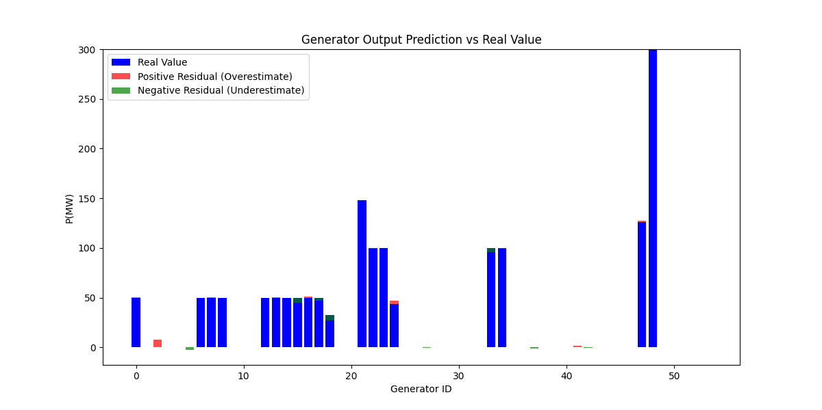
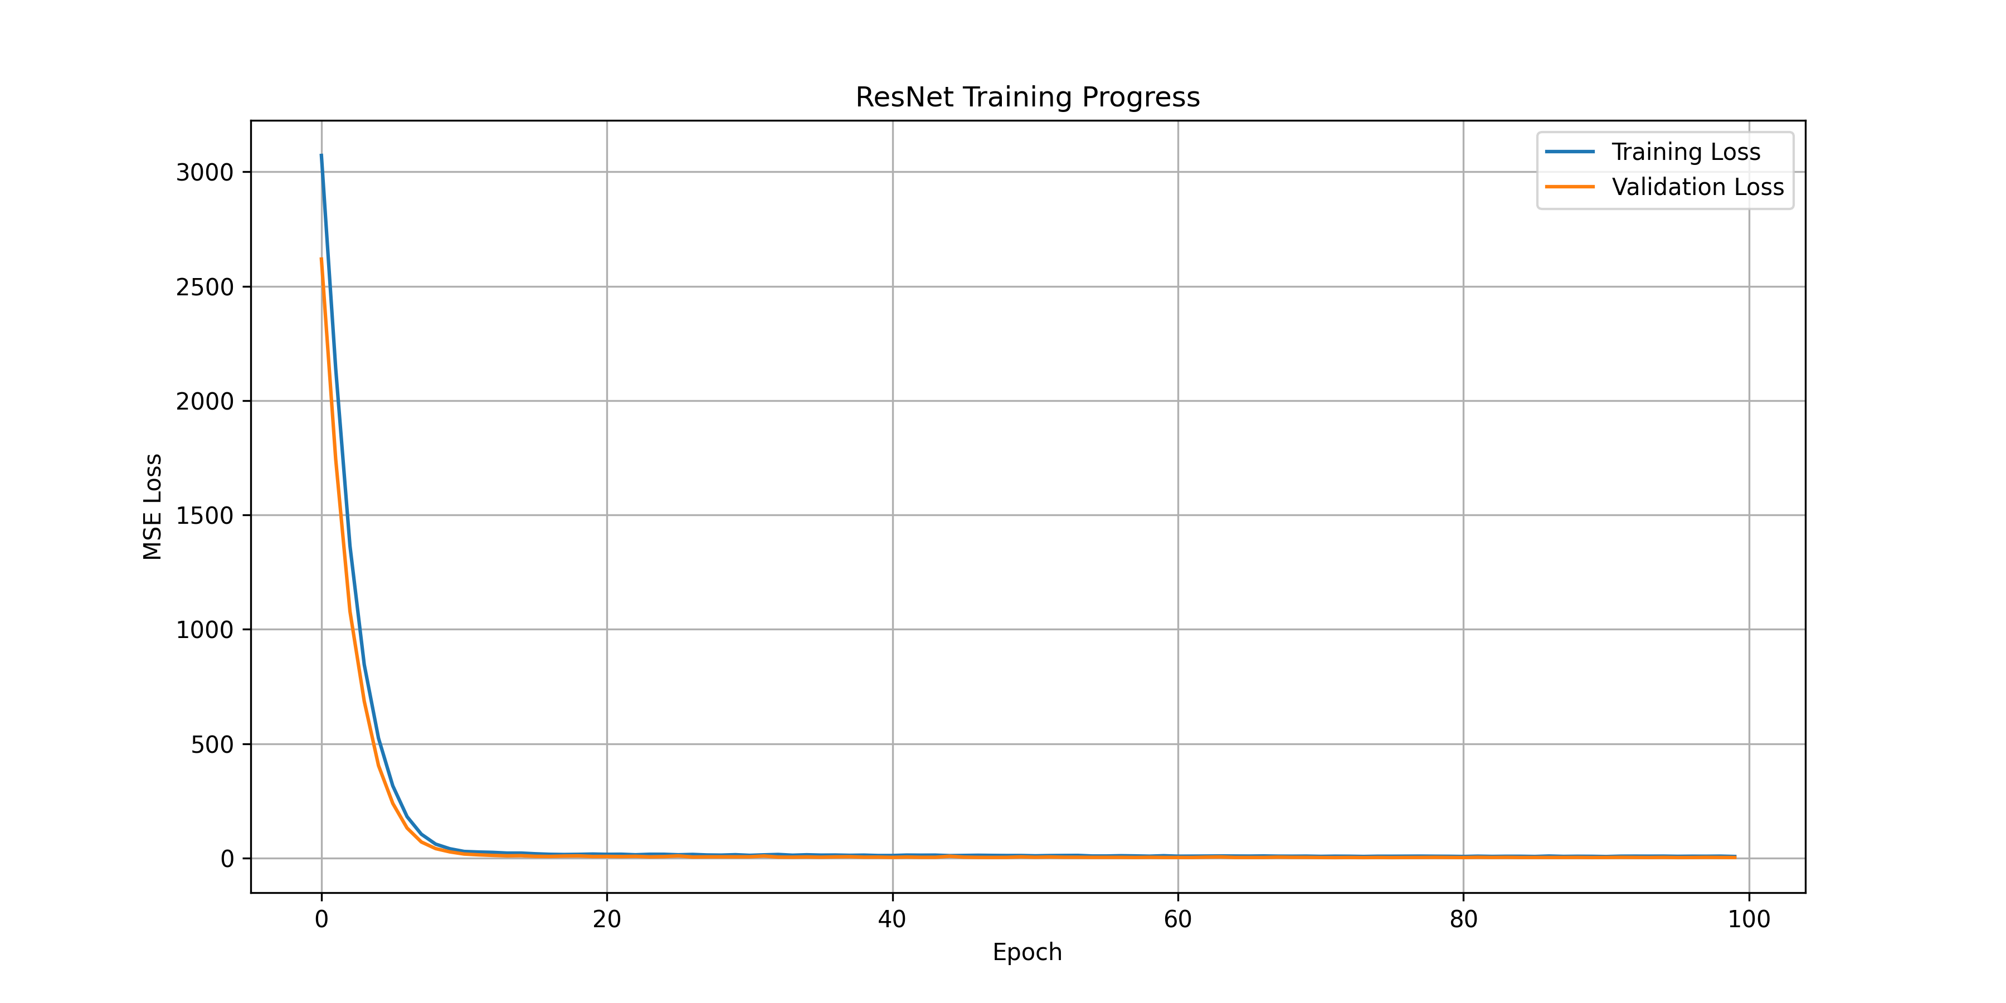
研究思路与进展
线性目标函数：
Notes:
这里展示了线性目标函数的经济调度问题，resnet的表现。蓝色条是真实值，红色是预测值大于真实值的部分，绿色是预测值小于真实值的部分。

Slide 16
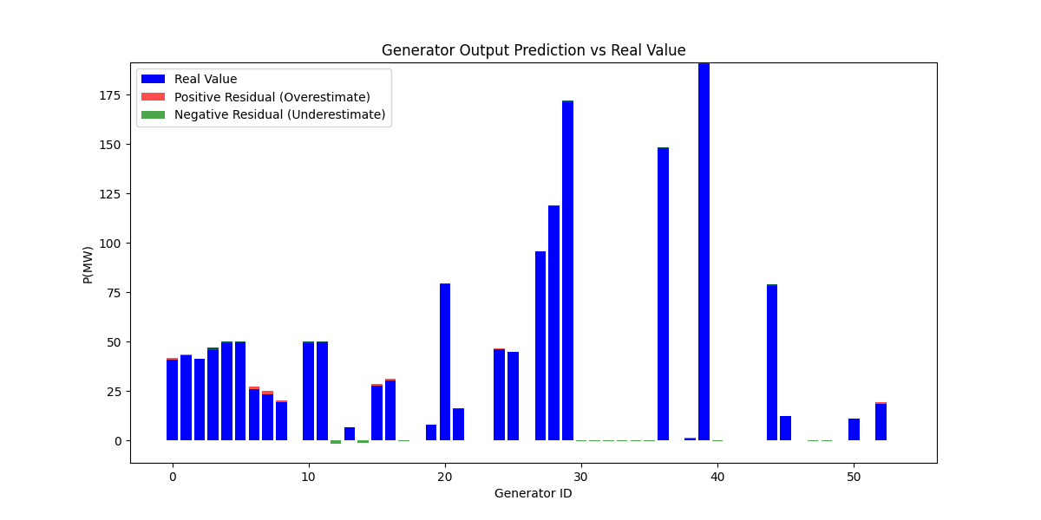
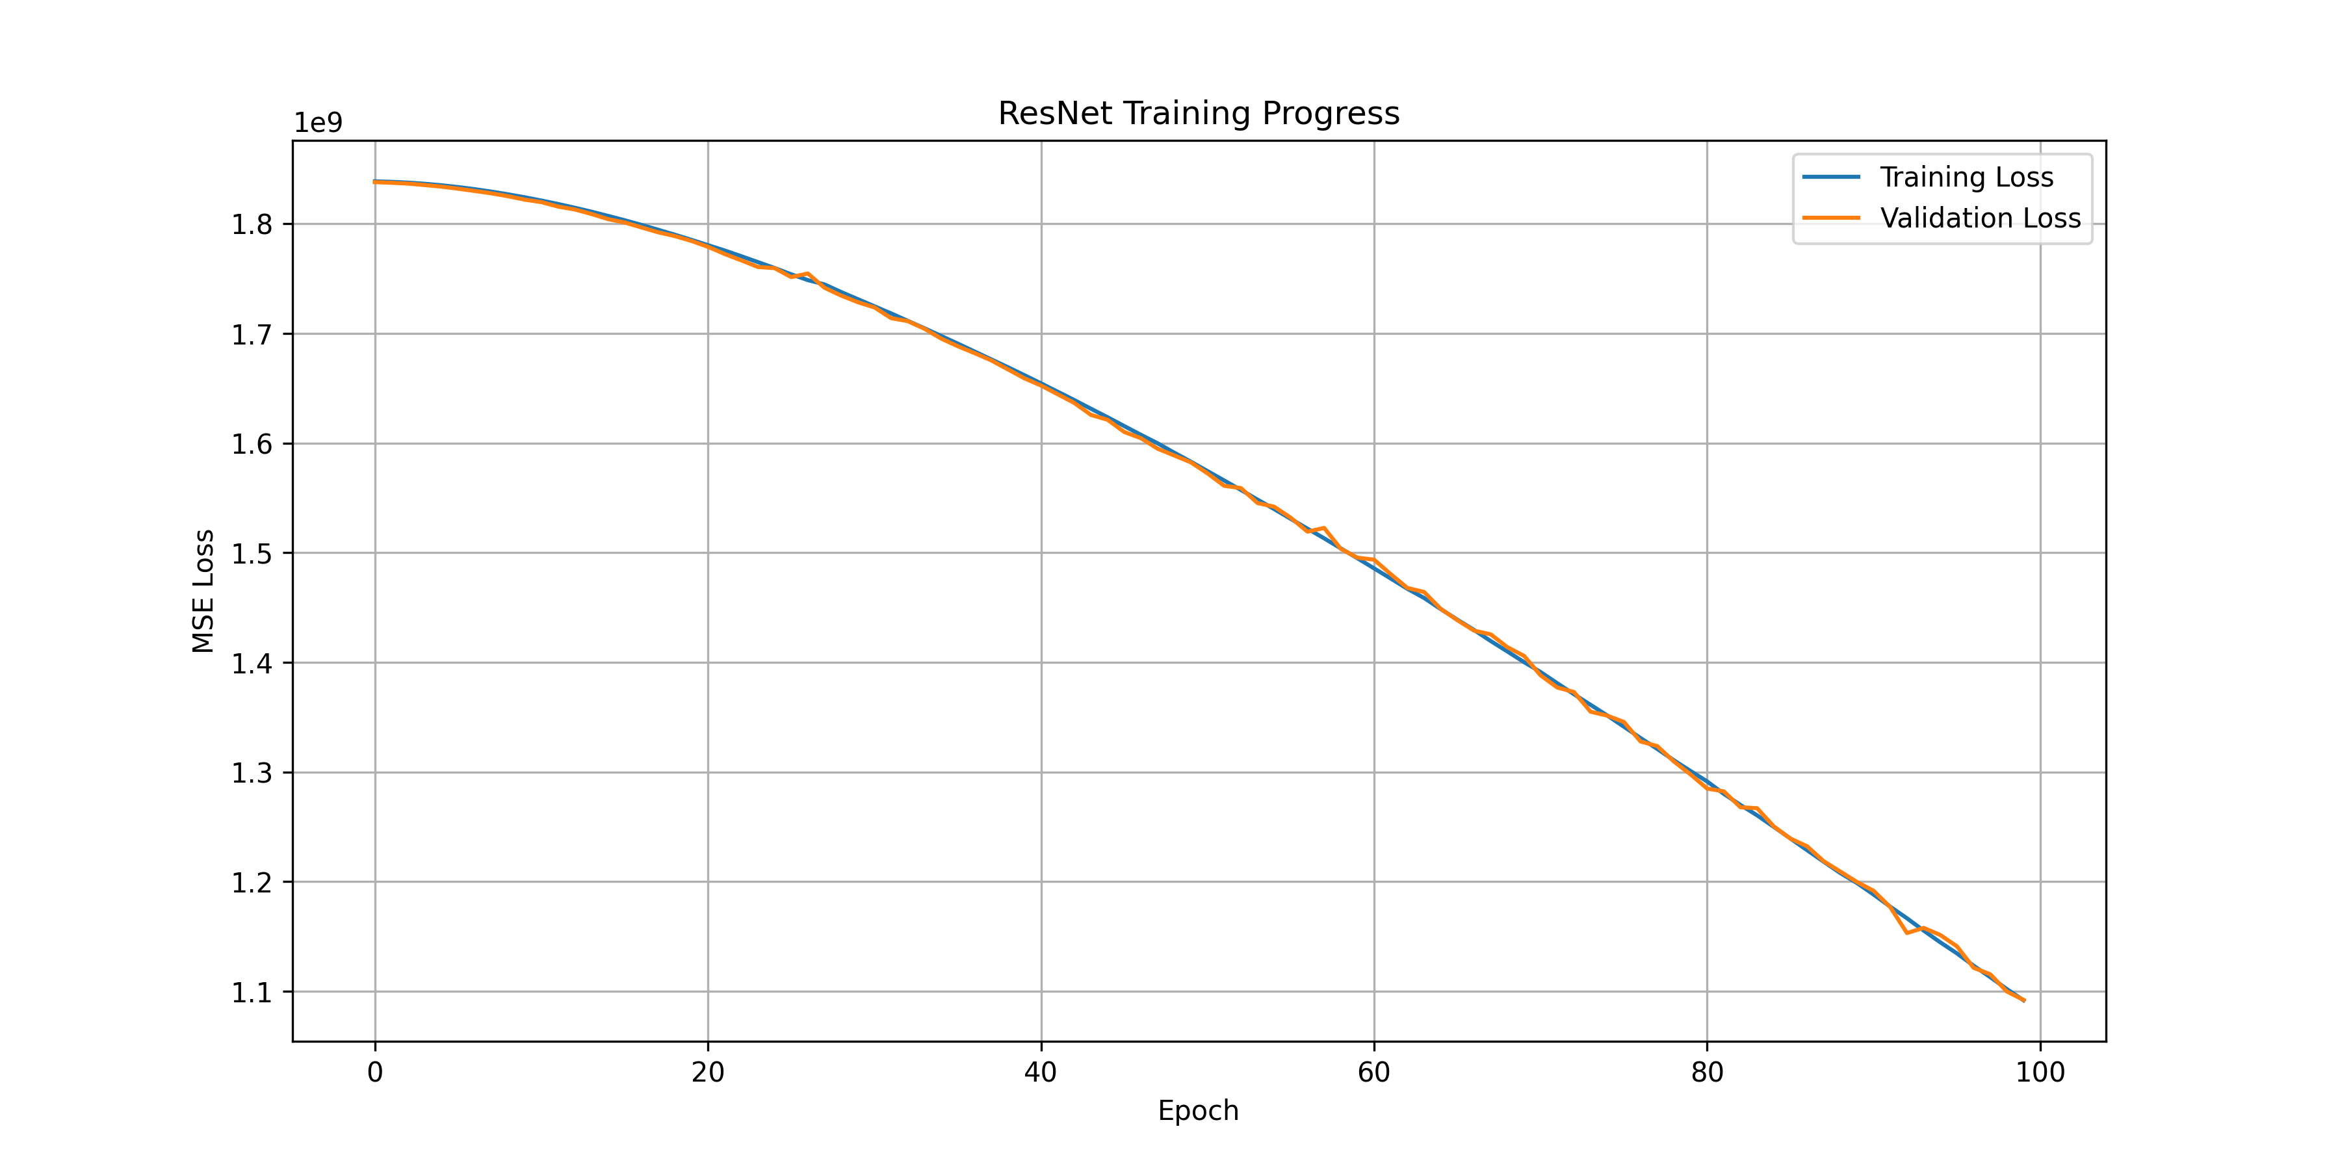
研究思路与进展
二次目标函数：

Slide 17
后续计划
调优模型，提高QP问题中拉格朗日乘子预测精确度
对接模型输出与分布式优化框架
数据增强获得更多运行场景
Notes:
生成对抗网络主要由生成器、判别器构成，这个是GAN的训练目标，整个模型就是生成器试图欺骗判别器，而判别器试图区分真实和伪造数据，形成一个“对抗”的过程。但是这个模型也存在训练不稳定和模式崩溃的问题，主要的问题就存在这个算法生成器和辨别器分别迭代不易收敛。

Slide 18
参考文献
[1] X. Pan, T. Zhao, M. Chen, and S. Zhang, “DeepOPF: A Deep Neural Network Approach for Security-Constrained DC Optimal Power Flow,” IEEE Trans. Power Syst., vol. 36, no. 3, pp. 1725–1735, May 2021, doi: 10.1109/TPWRS.2020.3026379.
[2]K. He, X. Zhang, S. Ren, and J. Sun, “Deep Residual Learning for Image Recognition,” in 2016 IEEE Conference on Computer Vision and Pattern Recognition (CVPR), Las Vegas, NV, USA: IEEE, Jun. 2016, pp. 770–778. doi: 10.1109/CVPR.2016.90.
[3] X. Lai, L. Xie, Q. Xia, H. Zhong, and C. Kang, “Decentralized Multi-Area Economic Dispatch via Dynamic Multiplier-Based Lagrangian Relaxation,” IEEE Trans. Power Syst., vol. 30, no. 6, pp. 3225–3233, Nov. 2015, doi: 10.1109/TPWRS.2014.2377755.
[4] R. Deng, G. Xiao, R. Lu, and J. Chen, “Fast Distributed Demand Response With Spatially and Temporally Coupled Constraints in Smart Grid,” IEEE Trans. Ind. Inf., vol. 11, no. 6, pp. 1597–1606, Dec. 2015, doi: 10.1109/TII.2015.2408455.
[5] I. Goodfellow et al., “Generative Adversarial Nets”.
[6] G. Ruan, H. Zhong, J. Wang, Q. Xia, and C. Kang, “Neural-network-based Lagrange multiplier selection for distributed demand response in smart grid,” Applied Energy, vol. 264, p. 114636, Apr. 2020, doi: 10.1016/j.apenergy.2020.114636.

Slide 19

请各位老师批评指正

